Slide 1
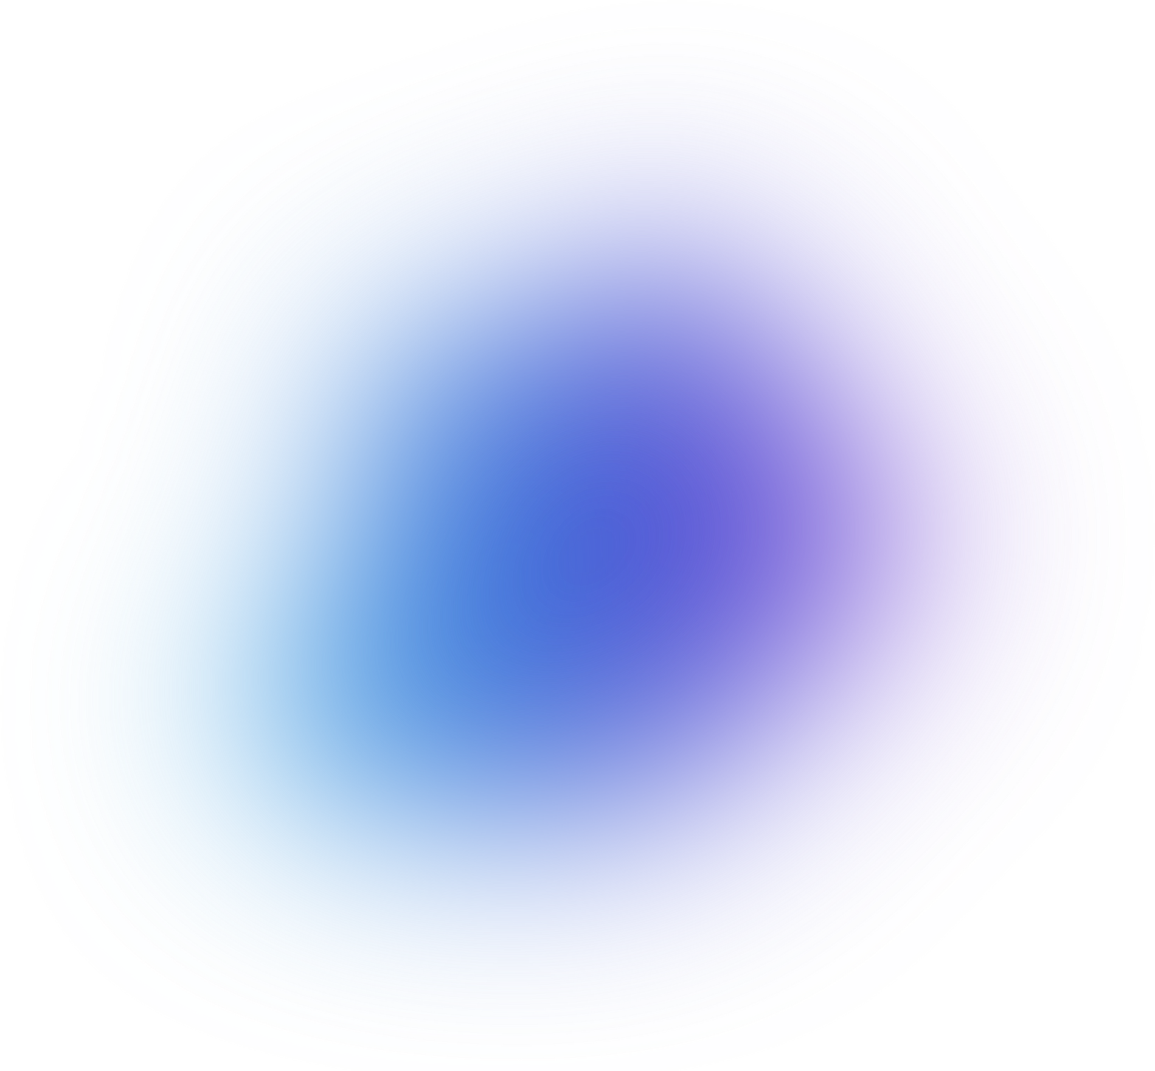

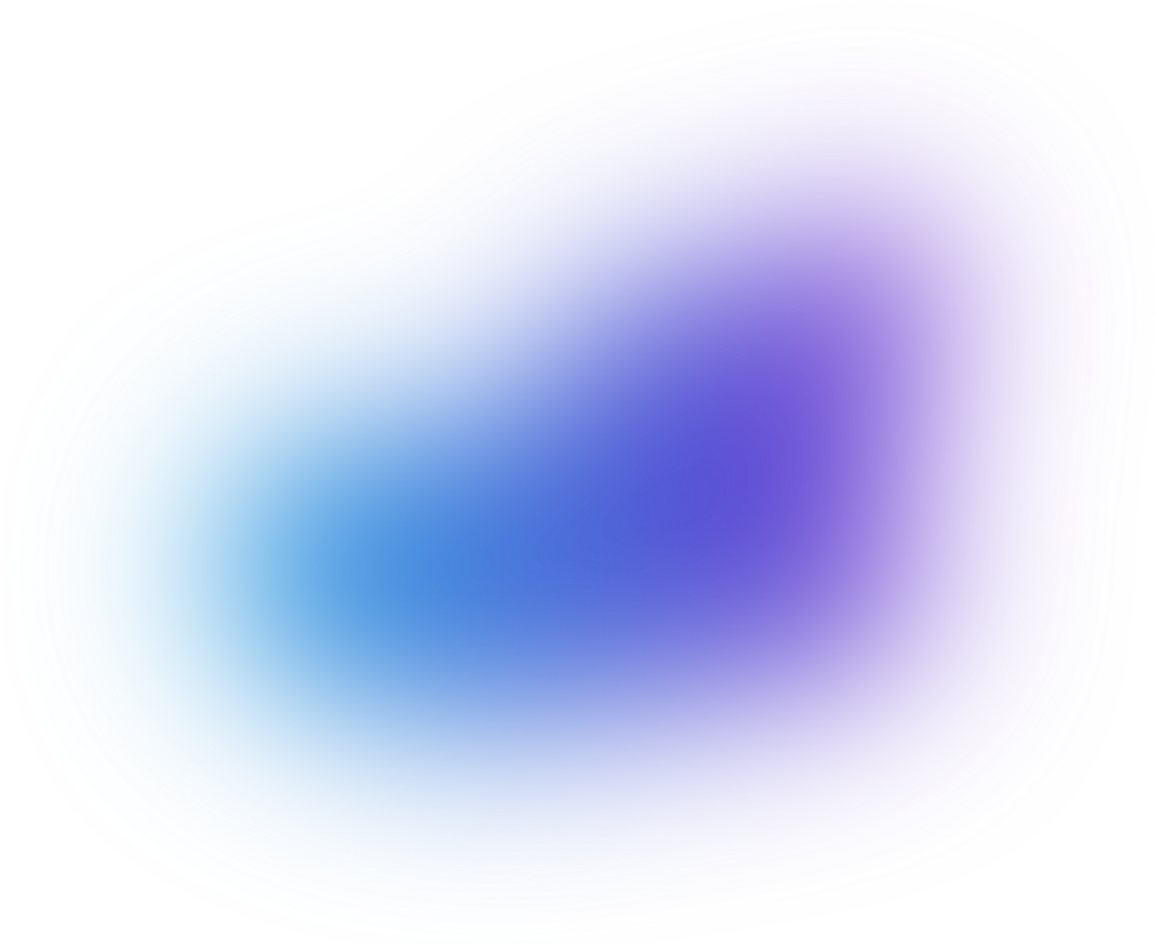

FINAL PROJECT
MATEMATIKA DISKRIT
KELOMPOK 5

Slide 2

ANGGOTA
Chelsea
5054241010
Izzah Naufalia Adilla
5054241021
Syauqi Nabil Tasri
5054241040

Slide 3
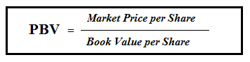
PRICE TO BOOK VALUE
Price to Book Value atau PBV merupakan salah satu cara untuk melakukan penilaian terhadap harga wajar saham. PBV adalah rasio harga saham terhadap nilai buku perusahaan. PBV sering dijadikan acuan oleh para investor saham, karena rasio ini dapat menunjukkan apakah harga saham sebuah perusahaan tergolong murah atau mahal.
Saham dikatakan overvalued apabila nilai PBV nya > 1 dan undervalued apabila nilai PBV nya < 1.

Slide 4
PRICE TO BOOK VALUE
Contoh :
Harga per lembar saham : 5.000
Nilai ekuitas perusahaan : 2.000.000.000
Banyak saham yang beredar : 500.000
Pertama-tama yang harus kita cari adalah nilai dari book value per share. Ini bisa kita dapatkan dari membagi nilai ekuitas dengan banyak saham yang beredar.
Ekuitas Pemegang Saham​
BVPS =
Jumlah Saham Beredar​
2.000.000.000
BVPS =
=
4.000
500.000

Slide 5
PRICE TO BOOK VALUE
Contoh :
Selanjutnya yaitu mencari nilai PBV nya.
Harga saham per lembar
PBV =
Nilai BVPS
5.000
PBV =
=
1.25
4.000
Disini terlihat nilai PBV nya > 1, yang berarti harga sahamnya overvalued

Slide 6

PRICE TO BOOK VALUE
Penjelasan Fungsi serta Input
Input
Untuk input nya sendiri akan menggunakan 2 variabel yaitu untuk harga sahamnya serta untuk nilai BVPS.
Dan apabila nilai BVPS nya belum diketahui, bisa melakukan 2 inputan yaitu untuk banyak saham yang beredar serta nilai ekuitasnya.
Fungsi
Dan untuk fungsinya, akan memakai if -else karena ada 2 jenis inputan yaitu yang memakai nilai BVPS serta yang tidak memakai nilai BVPS.
Selanjutnya, akan memakai operator pembagian ‘/’ untuk memcari nilai PBV.

Slide 7
MENCARI REKOMENDASI SAHAM
Latar Belakang
Dalam dunia investasi saham, salah satu tantangan utama bagi investor adalah menentukan saham mana yang memiliki nilai terbaik untuk diinvestasikan. Saham yang dihargai lebih rendah dari nilai fundamentalnya, atau yang sering disebut undervalued, menjadi pilihan menarik karena berpotensi memberikan keuntungan jangka panjang. Salah satu metrik yang umum digunakan untuk menilai valuasi saham adalah Price to Book Value (PBV), yaitu rasio antara harga saham dan nilai buku per lembar saham. Di tengah banyaknya pilihan saham di pasar, proses penyaringan secara manual berdasarkan PBV menjadi tidak efisien dan rawan kesalahan. Oleh karena itu, diperlukan sebuah pendekatan berbasis teknologi yang dapat memproses data saham dengan cepat dan akurat untuk memberikan rekomendasi yang relevan. Program ini dirancang untuk mengotomatisasi proses tersebut, memanfaatkan algoritma sorting dalam menyusun rekomendasi saham berdasarkan nilai PBV, sehingga dapat membantu investor dalam pengambilan keputusan yang lebih mudah, objektif, dan terukur.

Slide 8
MENCARI REKOMENDASI SAHAM
Tujuan
Manfaat
Supaya memberikan hasil analisa saham yang cepat
Bagi investor pemula, dapat memberikan panduan sederhana untuk memilih saham yang terjangkau dan potensial
Membantu investor menemukan saham undervalued
Menghemat waktu dalam menganalisis data saham
Memberikan hasil yang bersifat transparan karena algoritma sorting yang bersifat objektif berdasarkan data
Meningkatkan pemahaman terkait pentingnya analisis fundamental

Slide 9



MENCARI REKOMENDASI SAHAM
Cara Kerja
Proses akan diawali dengan program meminta beberapa input saham (tergantung permintaan user) yang berisi nilai dari harga saham, BVPS(banyak saham beredar dan nilai ekuitasnya)
Selanjutnya, data yang telah diinputkan tadi akan dicari nilai PBV nya menggunakan function yang telah dibuat pada soal pertama tadi.
Data yang telah dicari nilai PBV nya, kemudian disortir dan pengurutannya dari yang pertama sampai terakhir yaitu dari rendah ke tinggi atau bisa disebut dari saham undervalued ke overvalued
Disini untuk algoritma sorting nya kita menggunakan Quick Sort

Slide 10

MENCARI REKOMENDASI SAHAM
Flow Chart
Program Run
N = ?
Input saham sebanyak N
Mencari nilai PBV
Menyortir nila PBV
Rekomendasi saham

Slide 11
THANK
YOU

